Slide 1
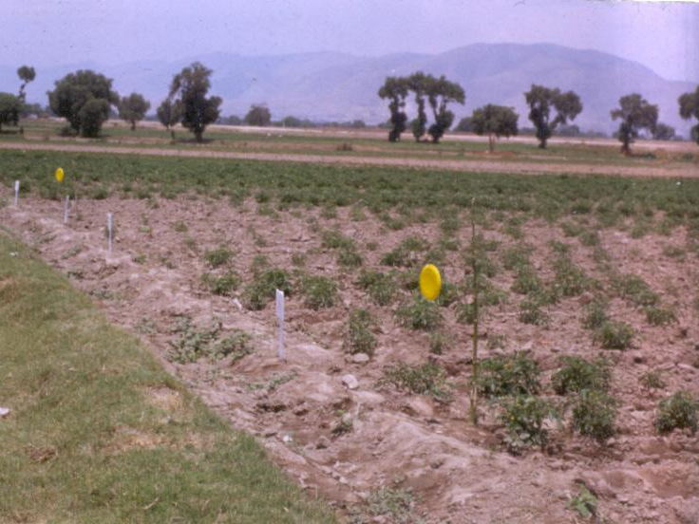
El parasitismo exitoso por nematodos parásitos de plantas
Supresión de las defensas de plantas por nematodos
Clase 7

Slide 2
Martes, Agosto 28
08:00-09:00 – Clase 7 – Parasitismo de Plantas
1. Teoria
Biología y ciclo de vida de los nematodos se alimentan de plantas: asociados de raíces, ectoparásitos, endoparásitos migratorios y sedentarios
Interacciones huésped-parásito de plantas a nivel molecular, celular y toda la planta
Conceptos de niveles de daño en plantas
Powerpoint file – Clase 7
Nematodos ectoparasitos A
Nematodos ectoparasitos B
09:00-17:00
2. Practica del laboratorio
Biología y ciclo de vida de los nematodos se alimentan de plantas: asociados de raíces, ectoparásitos, endoparásitos migratorios y sedentarios

Slide 3
Patógenos Biotróficos
Los patógenos que sólo pueden alimentarse de plantas vivas y deben mantener el huésped y sus células vivas se denominan patógenos biotróficos.
Nematodos sedentarios ecto y endoparásitos, pertenecen a esta categoría, por ejemplo, las especies de los géneros Meloidogyne, Heterodera, Xiphinema, Tylenchulus, Rotylenchulus.
Los nematodos que retiran contenidos celulares y formen células individuales y luego pasan a los otras células, son considerados “cell grazers” (herbívoros celulares).

Slide 4
Inmunidad Innata
La mayoría de las plantas son resistentes a la mayoría de los patógenos, ya que tienen sistemas inmunes altamente eficaces. Mecanismos de defensa del huésped puede ser tan extremos como la muerte celular programada, la respuesta es de hipersensilidad.
Todos los patógenos biotróficos deben suprimir las defensas del huésped. El sitio de alimentación debe ser inducida, sin detección de acogida o sin la inducción de las defensas del huésped.
Tras el establecimiento del sitio de alimentación por los nematodos sedentarios, que debe mantenerse durante 5 o 6 semanas, para permitir que el nematodo alcance su potencial reproductivo.
Esa periodo de tiempo es mucho mayor que la requerida por muchas bacterias y hongos patógenos de plantas.
No establecer y mantener el sitio de alimentación puede impedir la reproducción y por lo tanto es catastrófico para el genotipo nematodo.
Por consiguiente, existe una fuerte presión de selección sobre los nematodos para suprimir las defensas del huésped.

Slide 5
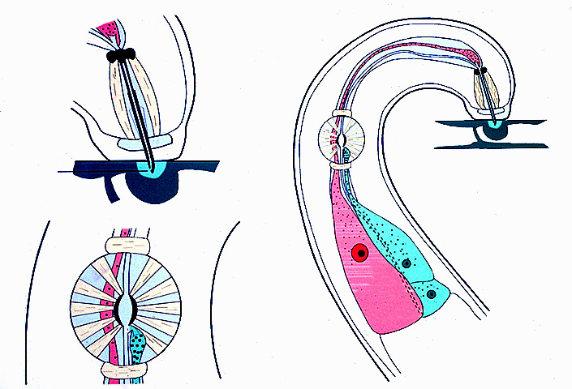
Defensas de las Plantas
1. Defensas pre-existentes - la resistencia basal
a. Estructural - cera de la cutícula, grosor de la pared, las espinas que inhiben la penetración de las células.
b. Productos químicos y otros compuestos fenólicos que inhiben o matan a los organismos invasores.

Slide 6
2. Resistencia sistémica inducida
a. PAMP Señales
Los organismos al intentar su alimentación de las células vegetales, o para invadir los tejidos vegetales, delatan su presencia con señales moleculares reconocibles en sus superficies. Estas señales se denominan “patrones moleculares asociados a patógenos” (PAMP) y son reconocidos por los receptores de reconocimiento de patrones en la superficie celular.
Quitinas en las paredes celulares de los hongos son PAMPs que desencadenan respuestas de inmunidad (patógeno-desencadenó la inmunidad - PTI). Las señales de PAMP de nematodos son desconocidos; la quitina no está presente en la cutícula, aunque se produce en el corion del huevo y quizás en el estilete.
Las plantas característicamente depositan la calosa, para fortalecer las paredes celulares en el momento de la invasión, incluyendo en el punto de inserción del estilete de los nematodos.
Además, la invasión de patógenos dispara la vía de señalización de ácido jasmónico que estimula la producción y liberación de otras sustancias tóxicas.

Slide 7
b. DAMP Señales
Otro conjunto de señales que pueden desencadenar respuestas de PTI en las plantas, son la degradación de las células, los productos resultantes de los daños causados ​​por la invasión, los daños asociados-patrones moleculares (DAMP).
c. La supresión de Efectors de PTI
La invasión de bacterias, hongos, y nemátodos, probablemente, liberan moléculas efectoras en células de plantas para suprimir PTI y hacer que la planta sea susceptible a la infección o a la invasión.
PAMP activada por PTI, la primera línea de defensa, puede implicar la producción de ácido salicílico (AS) como una señal para invocar los mecanismos de defensa.
En ese caso, de infecciones exitosas de nematodos, implica la supresión de la producción AS, la reducción de engrosamiento de las paredes celulares calosa y la supresión de las respuestas activas de oxígeno de defensa (H₂O₂, superóxido) que pueden iniciar la muerte celular programada localizada - respuesta de hipersensibilidad.

Slide 8
AS señalización es posiblemente interrumpida por corismato mutasa, producida en las glándulas esofágicas.
En la vía de señalización PTI, el corismato se convierte en ácido salicílico.
Corismato mutasa del nematodo reduce corismato, y por lo tanto el AS, por lo que los mecanismos de defensa no se activan.
Dicho sea de paso, como celulasas, corismato mutasa es un ejemplo de transferencia horizontal de genes de las bacterias. Los nematodos son metazoarios, sólo con la enzima.
Un mecanismo alternativo de la supresión de PTI por nematodos, es la producción de efectores que causan la ubiquitina para unirse a proteínas vegetales y reducir así sus niveles y la eficacia en el desencadenamiento de las respuestas PTI.

Slide 9
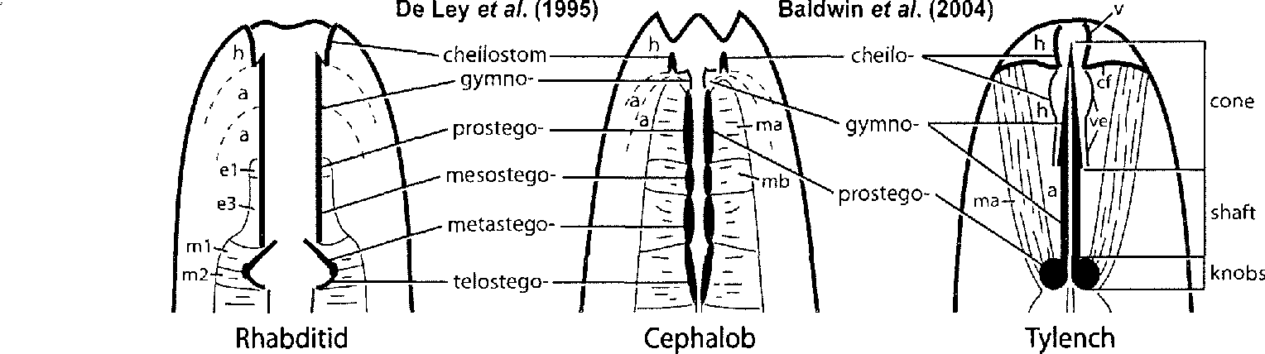
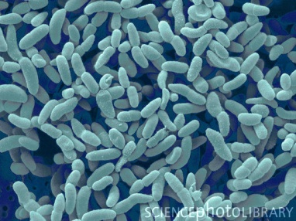
la evolución del parasitismo de las plantas
Rhabditoidea
Cephaloboidea
Tylenchoidea
transferencia horizontal de genes - HGT
celulasa – GHF5 - la familia glicósido hidrolasa
corismato mutasa
bacterias

Slide 10
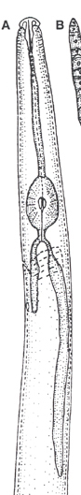
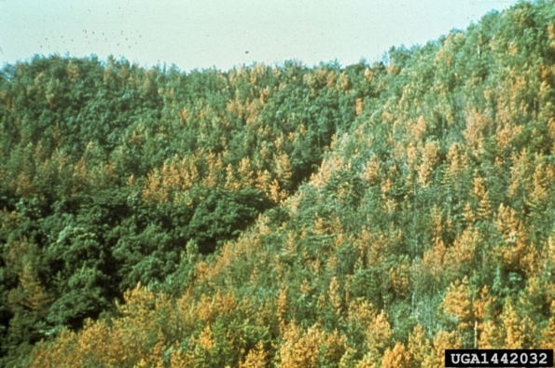
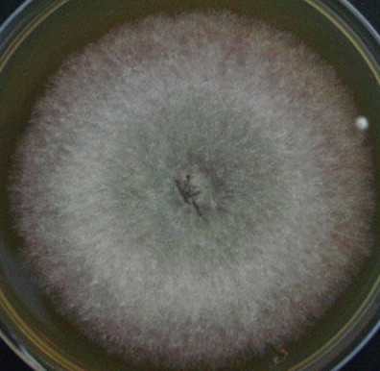
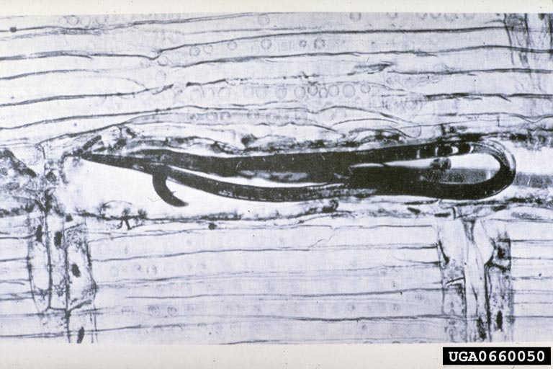
la evolución del parasitismo de las plantas
Aphelenchoidea
hongos
Bursaphelenchus xylophilus
transferencia horizontal de genes - HGT
celulasa – GHF45 - la familia glicósido hidrolasa

Slide 11
La evolución de la supresión de efectos del PTI, se ha traducido en la evolución de los receptores inmunes, con un dominio de unión de nucleótidos y un dominio rico en leucina (NB-LRR), en las plantas que reconocen las moléculas efectoras y activar al efector activado por la inmunidad (ETI).
Sin embargo, los patógenos han desarrollado con éxito la próxima generación de los efectores que inhiben la ETI.
Las plantas han respondido con mayor especificidad al ETI y siguen evolucionando.
Respuestas a PTI, PAMP y DAMPS, son relativamente generales en su efecto, pero un nivel más alto ETI, son cada vez más específicas a los agentes patógenos individuales.
El proceso cíclico de la evolución de las interacciones entre plantas y los nematodos, en lo que respecta a la inmunidad de la planta y la susceptibilidad se representa en el modelo de zig-zag, zig-(Jones y Dangl, 2006).
Inicialmente PAMPs PTI reducen la susceptibilidad. A continuación, los nematodos desarrollan los efectores que suprimen la PTI y las plantas evolucionan respuestas de inmunidad a los efectores.

Slide 13
d. Los Mecanismos de Efector Activado por la Inmunidad
En efecto, las fuentes de específica ETIs como genes de resistencia.
Así, el gen Mi de los códigos de tomate para los receptores de las moléculas efectoras introducidas por nematodos, a suprimir las defensas de la planta, y tal vez facilitar el desarrollo de los sitios de alimentación.
Sin embargo, a pesar de que son conocidos por algunos otros patógenos, las moléculas efectoras de nematodos que se disparan ETI aún no han sido determinadas y son el objetivo de varios programas de investigación actuales.
Un posible candidato es la proteína 30C02 efector de Heterodera glycines, que pueden estar implicados en la supresión activa de las defensas del huésped (Hamamouch et al., 2012).
Aunque la naturaleza de los productos de nematodos efectoras todavía no se ha determinado, la respuesta de hipersensibilidad de las células de la ETI activado efectivamente interrumpe la alimentación y el desarrollo de las especies de nematodos endoparásitos sedentarios.

Slide 14
3. Represión y Prevención de las Defensas del Huésped
Los nematodos están protegidos por su cutícula y cubierta química externa
La cubierta externa de lipidos y proteinas, permite a los nematodos moverse y ser impermeables y confundir a las plantas.
Las glutathione peroxidasas sobre la cubierta de los nematodos reduce el oxigeno activo de la defensa de las plantas
Muchos nematodos de plantas reducen las glutathione S tranferasas que disminuye la actividad de las moleculas tóxicas endogenas
Los nematodos también producen la enzima superoxide dismutase, que baja la actividad de las defensas del oxigeno activo.

Slide 15
Glosario
AS ácido salicílico
DAMP daños asociados-patrones moleculares
PAMP patrones moleculares asociados a patógenos
PTI patógeno-desencadenó la inmunidad

Slide 16
References
Hamamouch, N., Li, C., Hewezi, T., Baum, T.J., Mitchum, M.G., Hussey, R.S., Vodkin, L.O., Davis, E.L. 2012. The interaction of the novel 30C02 cyst nematode effector protein with a plant b-1,3-endoglucanase may suppress host defence to promote parasitism. Journal of Experimental Botany.
Smant, G., Jones, J. 2011. Suppression of plant defences by nematodes. Chapter 13, pp 273-286. In Jones, J., Gheysen, G., Fenoll, C. (eds). Genomics and Molecular Genetics of Plant-Nematode Interactions. Springer, NY.
Jones, J.D.G, Dangl, J.L. 2006. The plant immune system. Nature 444:323-329.
Jones, J.T., Gheysen, G. and Fenoll, C. (eds) 2011. Genomics and molecular genetics of plant-nematode interactions. Springer Academic Publishers.
Jones, J. 2012. Lectures in the EUMAINE program, University of Ghent.

